Slide 1
Stadijumi intelektualnog razvoja
Senzomotorni i preoperacionalni stadijum

Slide 2
Razvoj i rekonstrukcija kognitivne strukture
Senzomotorni
stadijum
Najvažnije dostignuće: šema postojanog objekta - uprkos pomeranju i nestajanju iz vidokruga deteta, objekat “nastavlja da postoji” dete ga traži
Preopreracionalni
stadijum
Mentalne reprezentacije/saznajne šeme : objekat i simbol su povezani
Nije zastupljena reverzibilnost (npr. Put od vrtića do kuće i put od kuće do vrtića nisu isti putevi u suprotnom smeru)
Mentalne operacije (pounutrene akcije) koje odlikuje reverzibilnost i povezanost u sistem
Saznajne reprezentacije su prakseme/senzomotorne šeme
Stadijum konkretnih logičkih operacija
Logičke operacije: konzervacija, serijacija, klasifikacija
Reprezentacija koja povezuje pokret i opažaj
Put od kuće do škole i nazad su isti put!

Slide 3
I Senzomotorni stadijum 0-24
Inteligencija koja upravlja onim što se opaža i može iskusiti kroz pokret
1. potfaza (0-2): refleks sisanja (kada se nadraži usna deteta) refleks hvatanja (kada se dodirne sredina dlana); refleksne radnje se, međutim, usavršavaju (sisanje predmeta ili bez predmeta)
2. potfaza (2-4): javljanje navika: završetak radnje predstavlja podsticaj za izvršenje iste radnje (vokalizacija) – ovo se naziva primarna cirkularna reakcija – ne postoji namera
3. potfaza (4-8): sekundarna cirkularna reakcija: produžavanje zanimljivih iskustava koje je dete slučajno izazvalo (lupanje zvečkom) – namera se javlja posle učinjenog
https://www.youtube.com/watch?v=rVqJacvywAQ&feature=emb_logo

Slide 4
Senzomotorni stadijum 0-24
4. potfaza (8-12): javljanje namere i razlikovanje cilja i sredstva (začeci inteligentnog mišljenja) – traži predmet, uklanja prepreku, smeje se igri sakrivanja odraslog
Počinje da razume da predmet nije prestao da postoji samo zato što je van vidokruga deteta – šema postojanog objekta
Međutim! Dete u ovoj fazi ne može da isprati sva pomeranja objekta – traži objekat na prvom A mestu (gde se objekat uobičajeno nalazio), umesto na poslednjem B mestu
https://www.youtube.com/watch?v=4jW668F7HdA&feature=emb_rel_end

Slide 5
Senzomotorni stadijum
5. potfaza (12-18): tecijarna cirkularna reakcija: aktivno isprobavanje nekog ponašanja i opservacija efekata (ponavljano bacanje predmeta i variranje nekih aspekata ponašanja)
6. potfaza (18-24):priprema za javljanje simboličkog mišljenja. Problemi se rešavaju putem „primitivnog“ zamišljanja i imitativnih, motornih simbola (otvaranje usta ili šake kada pokušava da otvori šibicu)

Slide 6
II Preoperacionalni stadijum
Pojava govora i simboličkog mišljenja (pounutrenog govora):
Problemi se ne rešavanju isprobavanjem pokreta i opservacijom efekata (tercijarna cirkularna reakcija) već na planu mentalnih reprezentacija – zamišljanjem
Nešto (objekti, osobe, radnje) se predstavlja/reprezentuje nečim drugim: rečima, crtežom, znakom, pokretom/gestom...
Oblici simboličke f-je: reči, crtež, simbolička igra, mentalne predstave, odložena imitacija (nekad i nakon više dana)
Da bi ovo bilo moguće, prethodno je neophodno da nastane šema postojanog objekta – dete mora da bude svesno da objekti postoje kao stabilni, nezavisni od detetovih radnji, kako bi moglo da ih predstavlja/reprezentuje rečima

Slide 7
II Preoperacionalni stadijum
Odlike mišljenja deteta na preoperacionalnom stadijumu:
Egocentrizam
Mišljenje je predlogičko – nema logičkih operacija konzervacije, serijacije, klasifikacije
Nisu uspostavljeni jasni uzročno – posledični odnosi: npr. dete može misliti da pošto se dve pojave odvijaju istovremeno jedna uzrokuje drugu (mada su pojave nepovezane ili ih uzrokuje nešto treće)

Slide 8
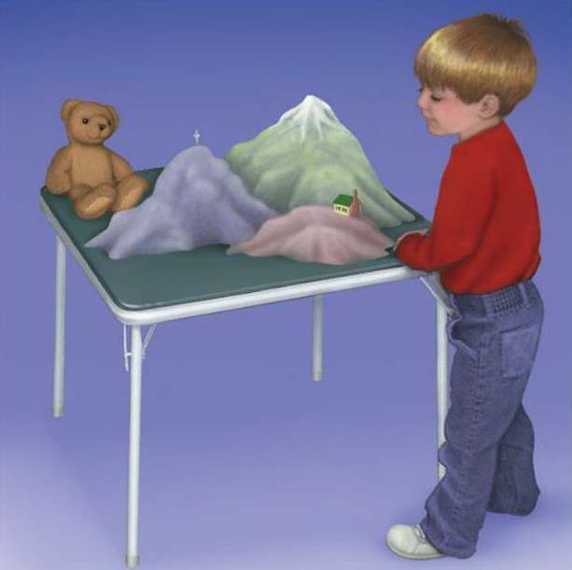
Egocentrizam u mišljenju
Nemogućnost da se postave u tuđu poziciju/zamisle šta drugi vide, misle, osećaju, odnosno da to nije isto što oni sami vide osećaju, misle
npr. zadatak sa tri planine; teškoća da se odredi tuđe „levo“ i „desno“; teškoća sa opisivanjem scene nekome ko ne može da vidi).
Dete obiđe maketu tri planine sa svih strana. Nakon toga, istraživač pita dete šta bi video neko ko sedi na suprotnoj stolici. Dete ovog uzrasta govori o onome što ono trenutno vidi

Slide 9
Egocentrizam u mišljenju
Egocentrizam znači takođe da ne razlikuju subjektivno od objektivnog.
Ovo je opazivo u formi „realizma“ dečjeg mišljenja:
Sklonost da se subjektivnim fenomenima daju objektivna svojstva:
Npr. „realizam sna ili misli“: dete misli da je san u sobi dok ono sanja; dete misli da mama može da vidi njegov san kad je u sobi dok ono spava
Npr. „realizam imena predmeta“/nominalni realizam: ne može se promeniti ime psu da se sada zove mačka, a ako bi se i promenilo onda bi životinja počela da mjauče

Slide 10
Dečja slika sveta: preoperacionalni stadijum
Realizam u mišljenju: ono što je subjektivno zapravo dobija objektivna svojstva (misli, snovi, emocije su „vidljivi“ drugima)
U diskusiji iz tog razloga ne obrazlažu: veruju da znate šta su mislili
Osećaju krivicu zbog „loših“ misli i plaše se kazne (kao da mogu da se vide)
Veruju u zamišljeno (čudovišta, bajke) kao da zaista postoje.
Animizam u mišljenju: neživim predmetima i pojavama pripisuju se odlike živih bića: namere, ciljevi, život
Vetar je živ za dete jer se kreće, drvo nije živo jer se ne kreće
Mlađa deca mogu za gotovo sve reći da je živo, a potom kretanje postaje kriterijum, a posebno ako se ono odvija bez uticaja čoveka (vetar)
Artificijelizam: sve što postoji napravio je čovek da služi čoveku, a alternativno je to „božje“ delo
Npr. livadu su posadili ljudi da bismo mogli po njoj da šetamo. Planina je nastala tako što su nagomilali kamenje i stenje i sl.
Finalizam: slučajnosti ne postoje, sve ima svoju unapred određenu svrhu; pojave se objašnjavaju njihovim krajnjim ishodom

Slide 11
Dečja slika sveta: preoperacionalni stadijum
Magizam: sopstvene aktivnosti i misli deteta mogu da menjaju različite pojave:
sunce prati dete
dete je poželelo ljubimca, a pojavilo se kučence- to znači da je ono to izazvalo
Fenomenizam: pojave koje se odvijaju jedna istovremeno sa drugom dovedene u uzročno posledičnu vezu
npr. zvuk grmljavine je izazvao sevanje; vetar je uzrok kiše
Participacija: dve pojave koje su po nečemu slične se opažaju kao da su i suštinski/materijalno slične
Senka i noć

